Slide 1

中国石油大学（北京）克拉玛依校区
教 务 系 统 选 课 指 南

Slide 2
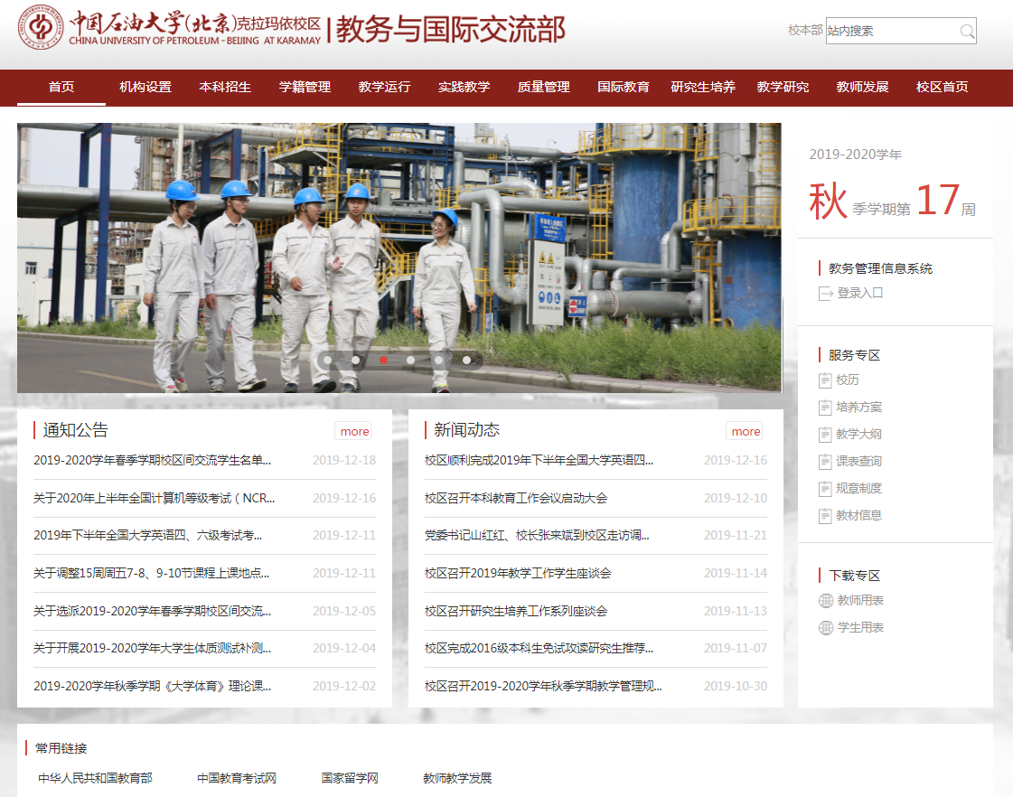
1. 系 统 登 录
登录教务网站
教务与国际交流部网站地址：
www.cupk.edu.cn/jwb

Slide 3
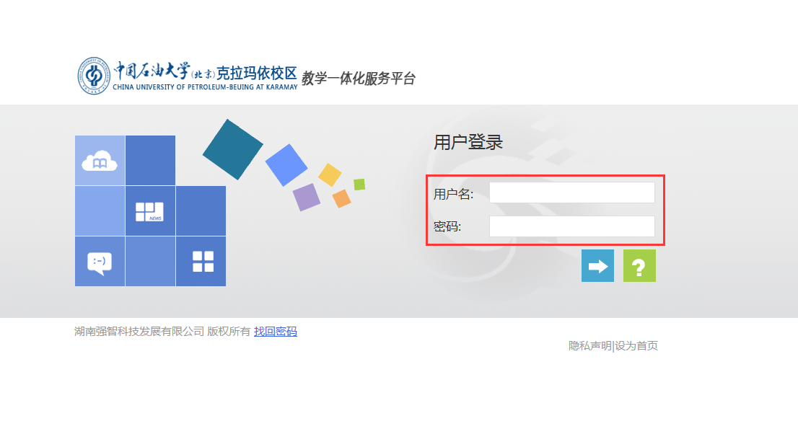
1. 系 统 登 录
登录教务管理系统
输入正确的学号和密码登录，如忘记密码，携带本人证件到所在学院查询。初次登陆密码为学生个人的出生日期，格式如：19880315。

Slide 4
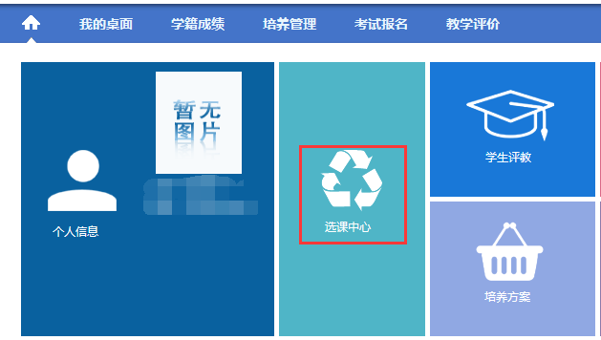
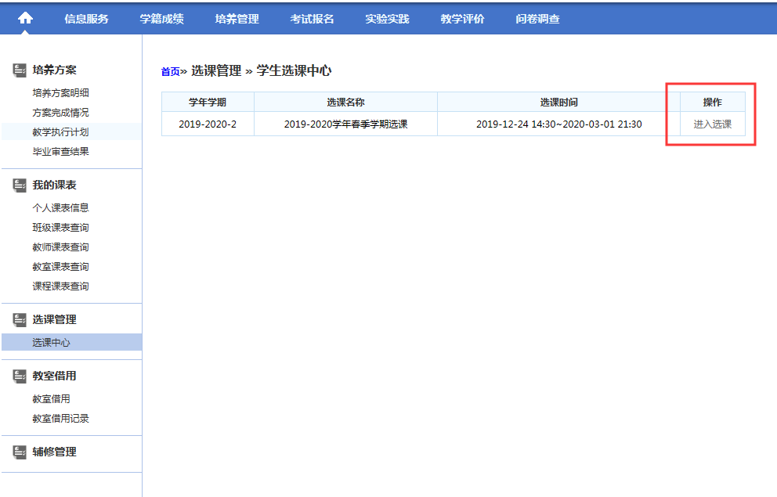
2. 选 课
进入选课系统
教务管理系统主界面

Slide 5
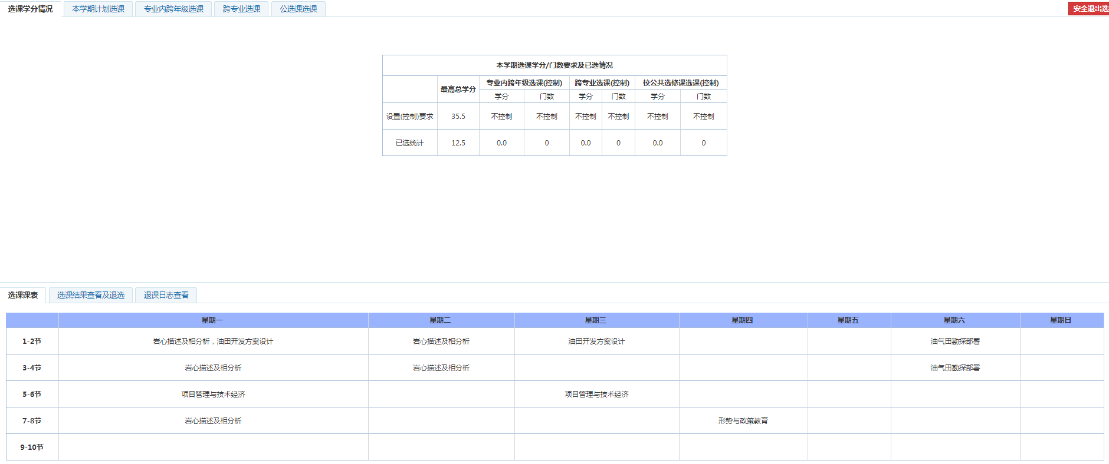
2. 选 课
选课学分情况
当前学期已选课程总学分统计
已选课程查询及退选
查看所有退课记录

Slide 6
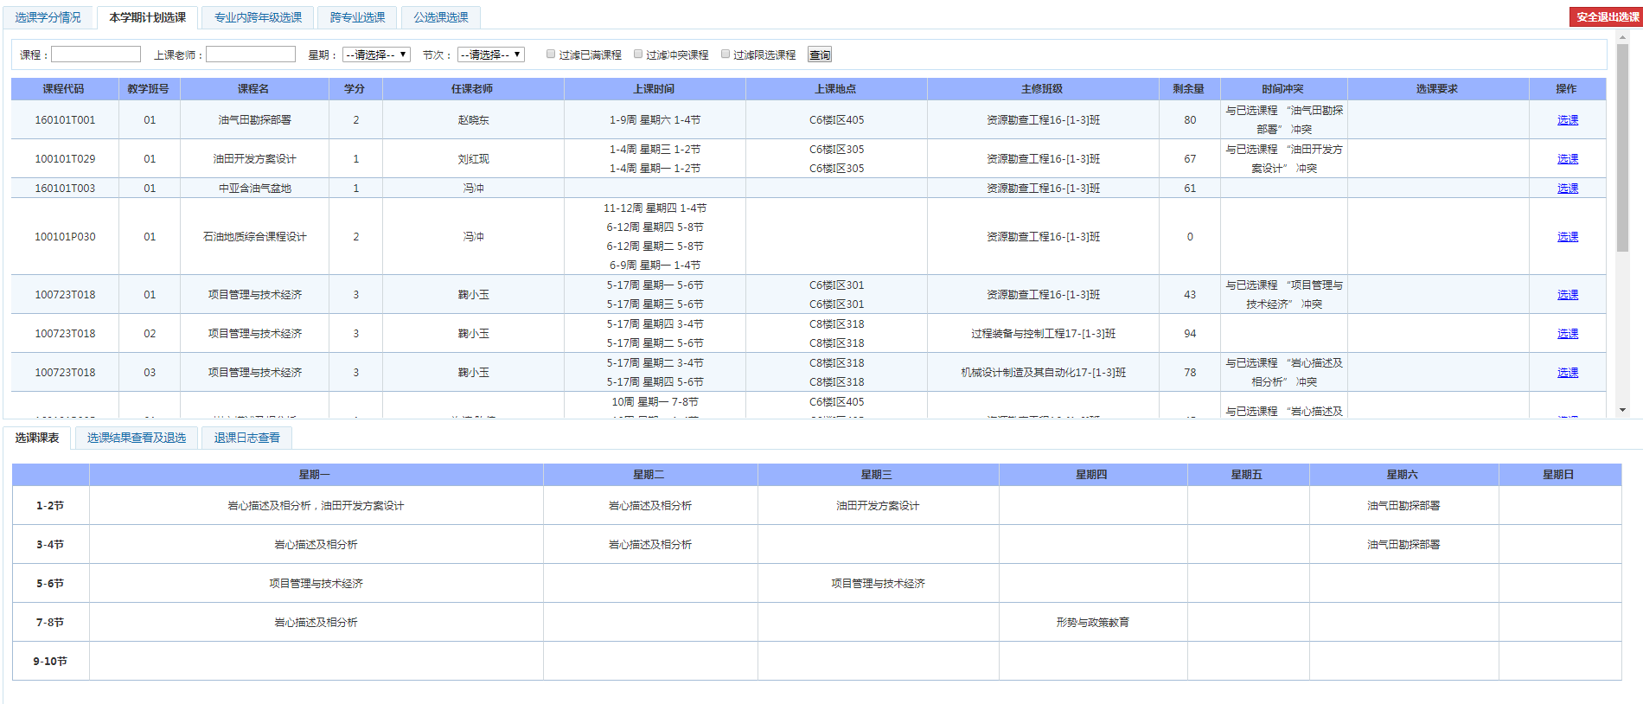
2. 选 课
本学期计划选课
选修培养方案中当前学期的必修课和专业选修课
选课

Slide 7
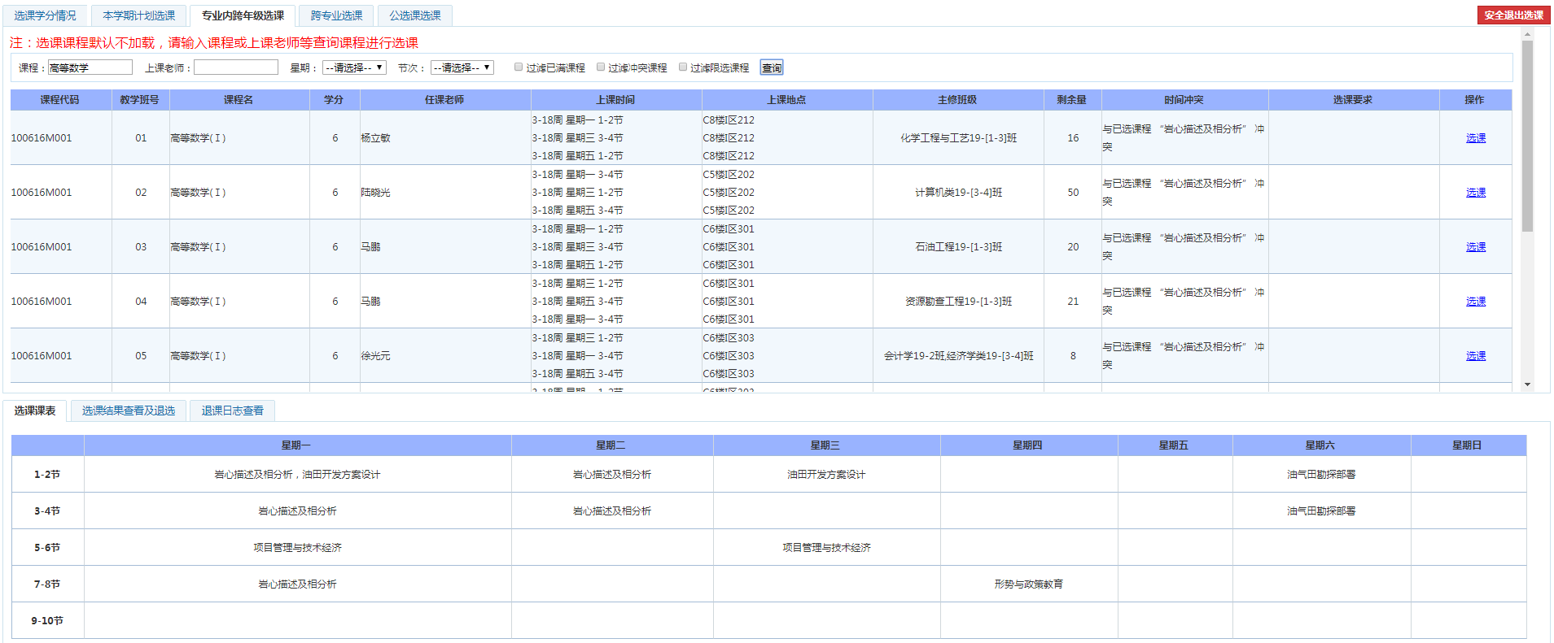
2. 选 课
专业内跨年级选课
选修本专业其他年级的课程，课程数据默认不加载，需要输入课程信息、查询
查询
在此处输入计划选修的课程名称
选课

Slide 8
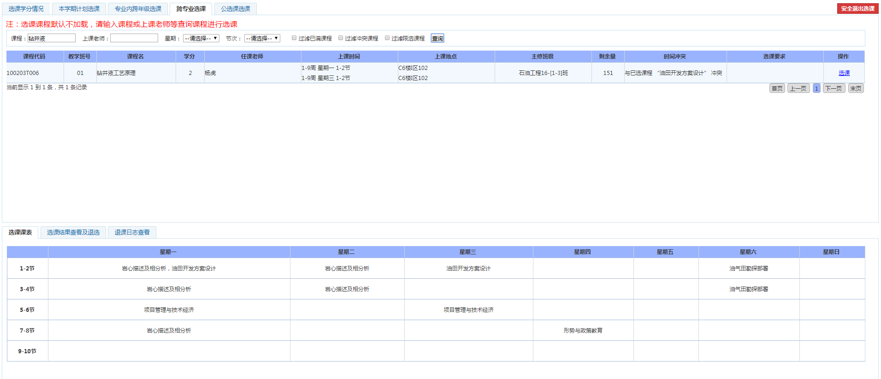
2. 选 课
跨专业选课
选修其他专业的课程，课程数据默认不加载，需要输入课程信息、查询
查询
在此处输入计划选修的课程名称
选课

Slide 9
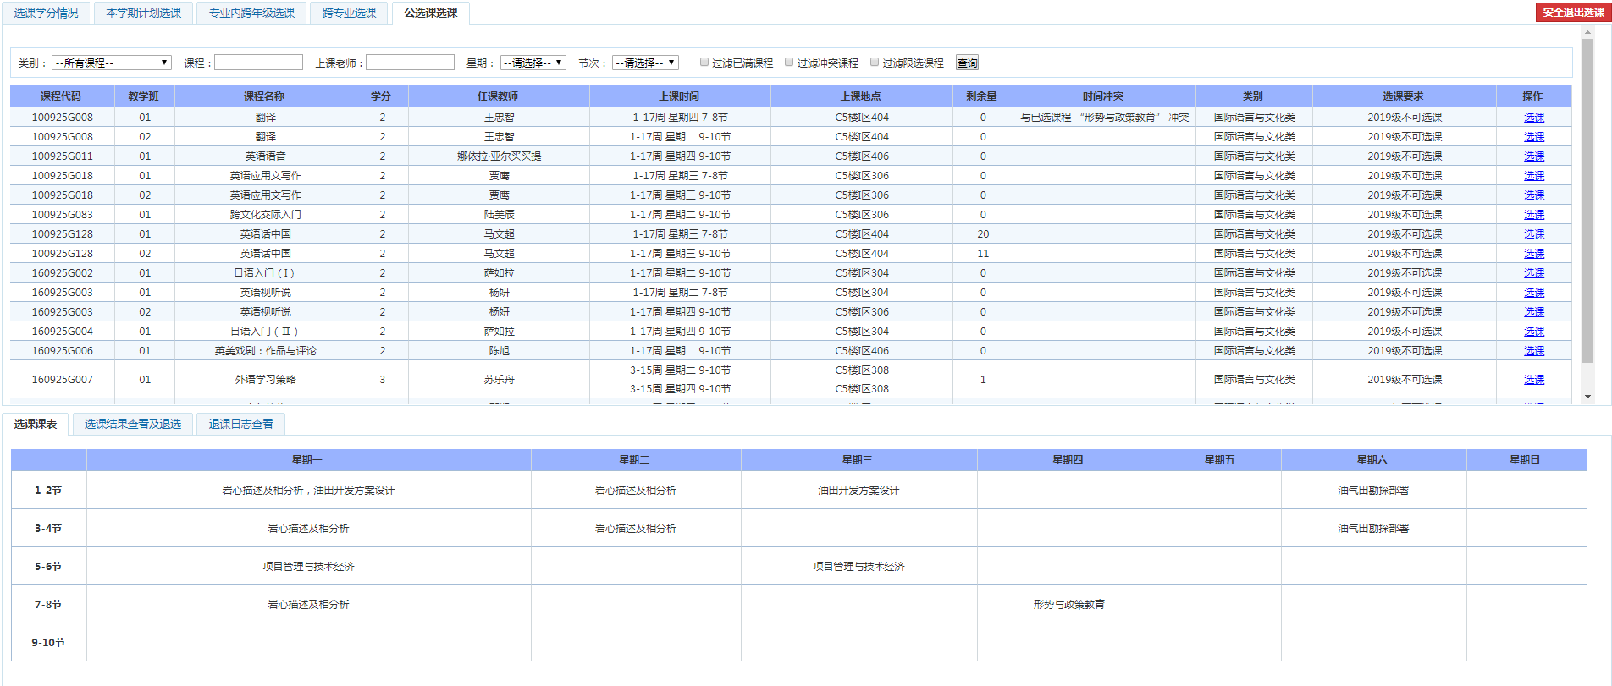
2. 选 课
公选课选课
选修通识选修课程
根据条件筛选课程
过滤无法选择的课程
选课

Slide 10
2. 选 课
重修选课
重修课程通过专业内跨年级选课菜单选修
1. 重修的课程与正常修读课程冲突时，可以冲突选课；
2. 部分专业课程因培养方案调整，无法在专业内跨年级选课中检索到时，可在跨专业选课中检索并选课，在跨专业选课中选择的重修课程学分必须大于或等于需重修的课程学分

Slide 11
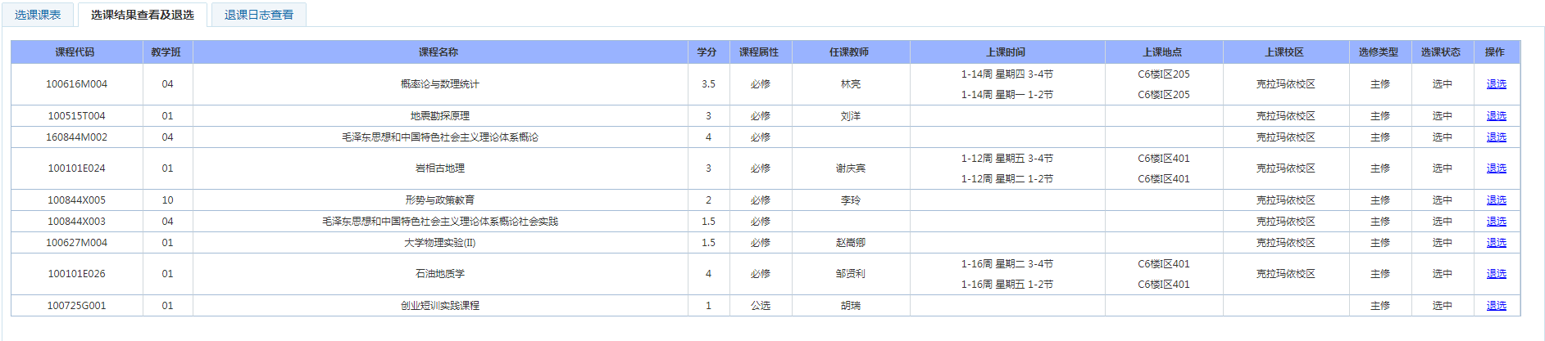
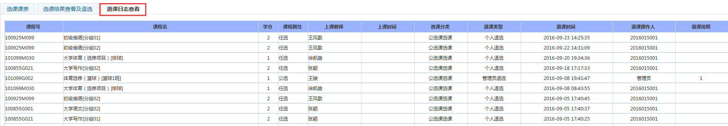
3. 退 课
退选
查询个人改退选记录

Slide 12
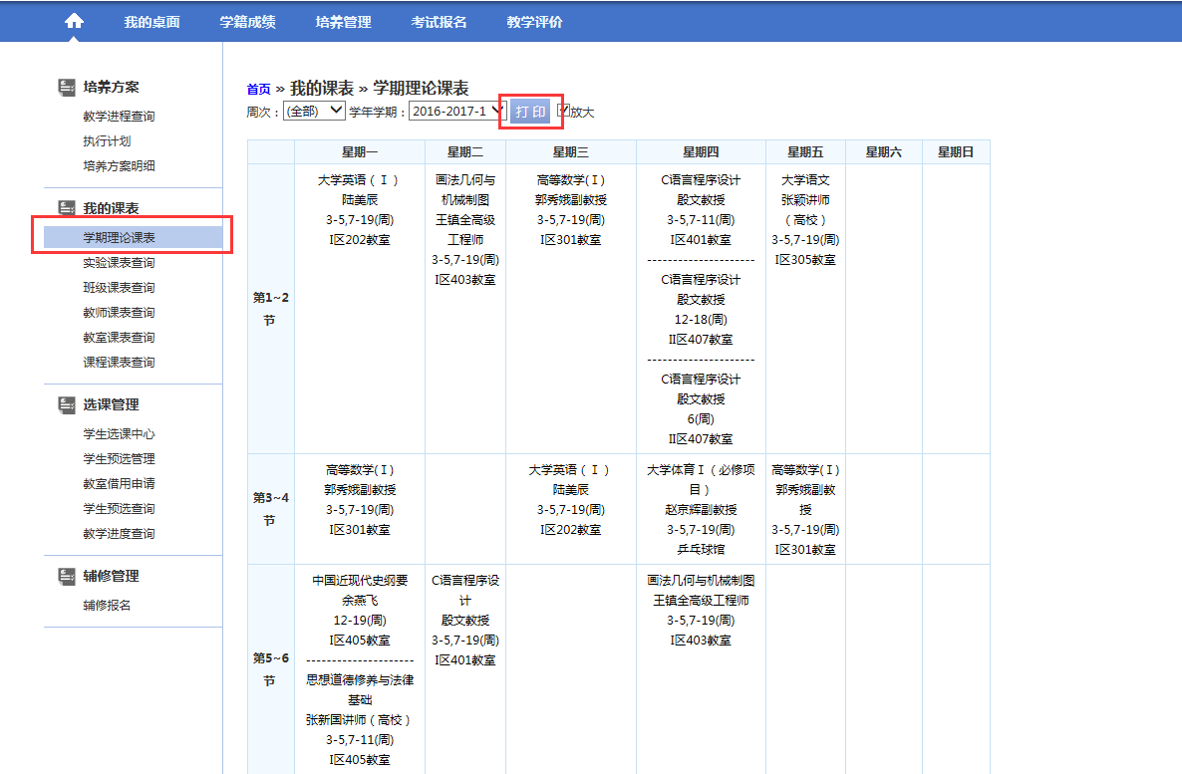
4. 课 表 查 询 打 印
课表打印
课表查询

Slide 13
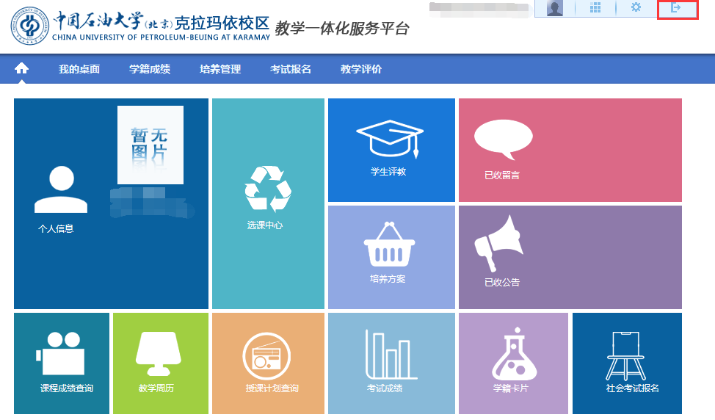
5. 退 出 系 统
退出系统

